Slide 1
Взаимодействие классного руководителя с учителями - предметниками – важнейшее условие повышения качества учебно - воспитательной работы
Галактионова Наталья Евгеньевна, руководитель ГМО учителей русского языка и литературы

Slide 2
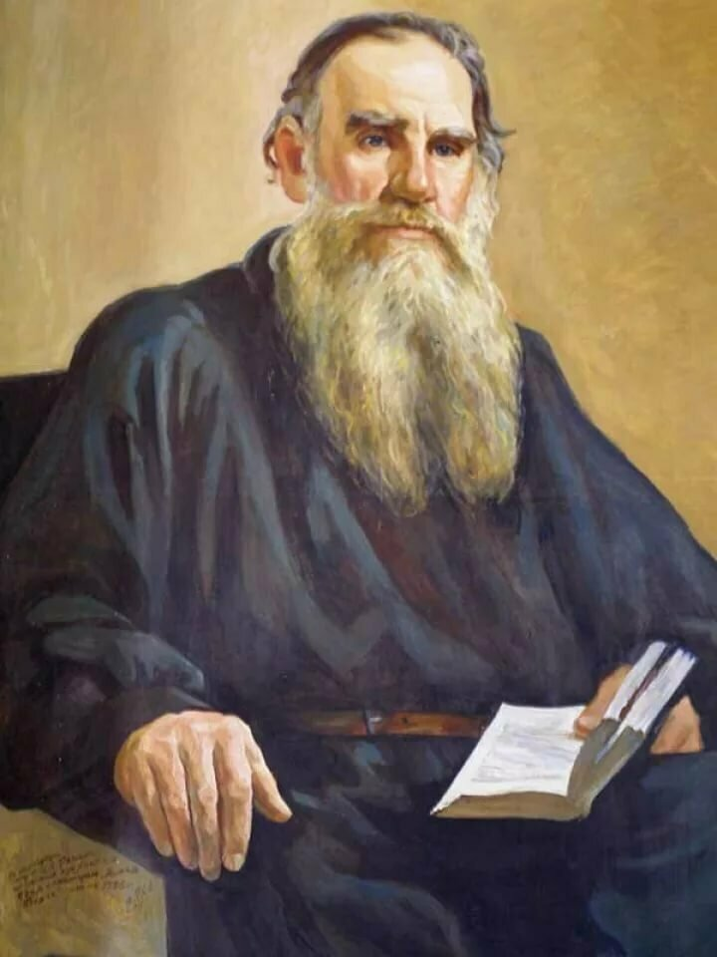
И воспитание, и образование нераздельны. Нельзя воспитывать, не передавая знания; всякое же знание действует воспитательно.
Л. Н. Толстой

Slide 3
Основные задачи воспитания – формирование у обучающихся гражданской ответственности и правового самосознания, духовности и культуры, инициативности, толерантности, способности к успешной социализации в обществе и активной адаптации на рынке труда.

Slide 4
Функции классного руководителя:
• Обеспечение жизни и здоровья обучающихся
• Обеспечение позитивных межличностных отношений между учащимися и учителями
• Содействие освоению школьниками образовательных программ
• Воспитание у обучающихся патриотических чувств
• Формирование у школьников опыта гражданско-правового поведения
• Развитие социальной компетентности учащихся
• Программирование воспитательной работы с классом
• Профилактическая работа

Slide 5
В чем же сущность взаимодействия классного руководителя и учителей - предметников?
Центром координации и организации учебно-воспитательного процесса является классный руководитель, который во взаимодействии с учителями-предметниками решает следующие задачи:
изучение личностных особенностей педагогов, их возможностей в организации воспитательной работы с детьми;
изучение особенностей преподавательской деятельности учителя, его контактов, отношений с детьми;
регулирование отношений между учителями класса, между учителями и детьми, между педагогами и родителями;
определение общих целей, организация совместной деятельности по их достижению;
педагогически целесообразное использование возможностей педагогов в организации воспитательной работы с детьми и родителями.

Slide 6
Основу взаимодействия классного руководителя и учителей класса составляют
взаимная информированность о детях, их взаимоотношениях, об организации и результатах учебно-воспитательного процесса;
взаимопомощь, взаимная поддержка в решении сложных проблем;
заинтересованность в успешной работе класса и каждого ученика;
совместный поиск путей решения педагогических проблем, совместные усилия, совместная работа по реализации намеченных задач;
совместный анализ проведенной работы, решаемых педагогических проблем, полученных результатов;
совместное определение перспектив в работе с классным коллективом, отдельными учащимися.

Slide 7
Каково содержание работы классного руководителя с учителями предметниками ?
Классный руководитель должен определить при планировании воспитательной работы основные составляющие сотрудничества с педколлективом. Они могут быть следующими:
Изучение учебной мотивации учащихся; поиск путей ее повышения;
Изучение учебных интересов учащихся и их учет педагогами в учебной деятельности;
Выявление степени развития учебных умений учащихся в учебной деятельности;
Развитие коммуникативных умений педагогов, работающих в классе; сотрудничество педагогов с учащимися класса во внеурочной деятельности;
Помощь педагогов учащимся класса по ликвидации пробелов в учебной деятельности школьников.

Slide 8
Какими могут быть формы взаимодействия классного руководителя и учителей-предметников?

Slide 9
1) знакомство с требованиями к учебному и предмету, изучение отношения учащихся к предмету, контроль за успеваемостью по предмету;
2) изучение стиля, методов и приемов работы своих коллег с учащимися, выявление успехов, проблем, достижений, эффективных способов работы учителей со школьниками и родителями.
3) посещение классным руководителем уроков, с последующим обсуждением действий учителей по отношению к конкретному ребенку и способов взаимодействия педагогов с коллективом.
4) мини-совещание классного руководителя с учителями-предметниками, работающими в классе,
5) приглашение учителей-предметников на родительские собрания, групповые встречи классного руководителями с родителями и учителями-предметниками,
6) индивидуальные беседы классного руководителя с учителями предметниками.
7) подготовка и проведение предметных недель и внеклассных мероприятий.
8) обеспечение взаимодействия родителей и учителей для решения учебных проблем, проведение дней открытых дверей для родителей.

Slide 10
Таким образом, только сотрудничество всех участников образовательного процесса поможет ученикам найти свое место в классном и школьном коллективе, определить направление учебной и общественной деятельности, в полной мере удовлетворить собственные потребности и стать разносторонне развитой личностью.

